Slide 1
Chủ điểm
Chủ điểm
ĐẤT NƯỚC NGÀN NĂM
ĐẤT NƯỚC NGÀN NĂM

Slide 2
Thứ … ngày ... tháng … năm ...
Thứ … ngày ... tháng … năm ...
Chủ điểm: ĐẤT NƯỚC NGÀN NĂM
Chủ điểm: ĐẤT NƯỚC NGÀN NĂM
Bài 5
Bài 5
ÔNG TRẠNG NỒI
ÔNG TRẠNG NỒI

Slide 3
- Nêu được những việc làm thể hiện sự quan tâm đến hàng xóm láng giềng. Nêu được phỏng đoán về nội dung bài đọc qua tên bài, hoạt động khởi động và tranh minh hoạ.
- Đọc trôi chảy bài đọc, ngắt nghỉ đúng dấu câu, đúng logic ngữ nghĩa; phân biệt được lời nhân vật và lời người dẫn chuyện; trả lời được các câu hỏi tìm hiểu bài. Hiểu được nội dung của bài đọc: Ông Trạng Nồi là người xem trọng tình nghĩa, không quên ơn những người đã giúp mình trong những lúc khó khăn. Từ đó, rút ra được ý nghĩa: Ca ngợi một nét đẹp trong ứng xử của người Việt Nam: trọng tình, trọng nghĩa.

Slide 4
KHỞI ĐỘNG
KHỞI ĐỘNG

Slide 5
Nêu 1 – 2 việc làm thể hiện sự quan tâm đến hàng xóm láng giềng.
Thăm hỏi
Giúp đỡ
.?.
Thực hiện nhóm đôi

Slide 6
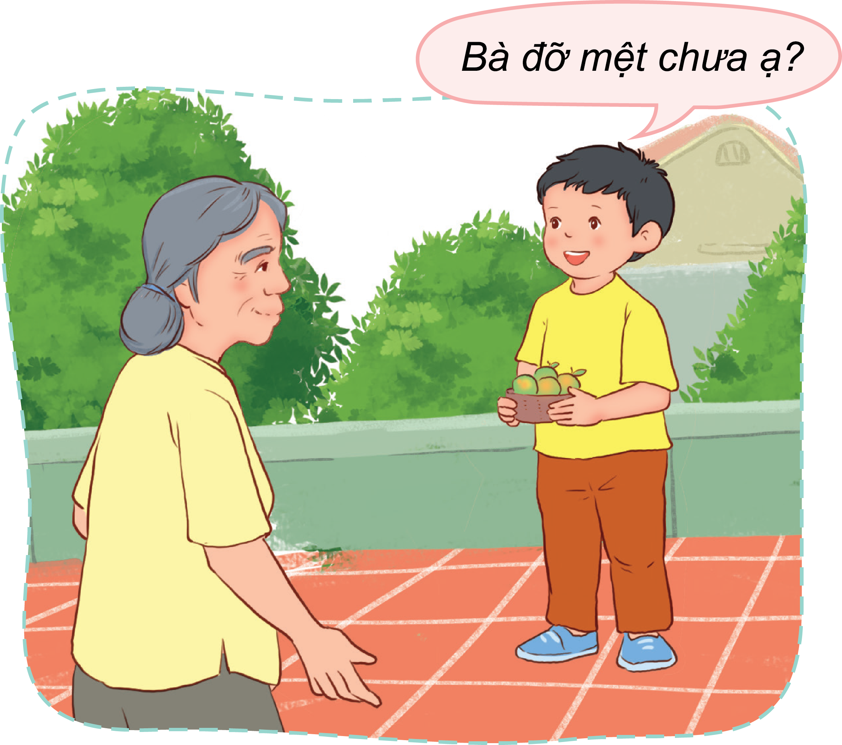
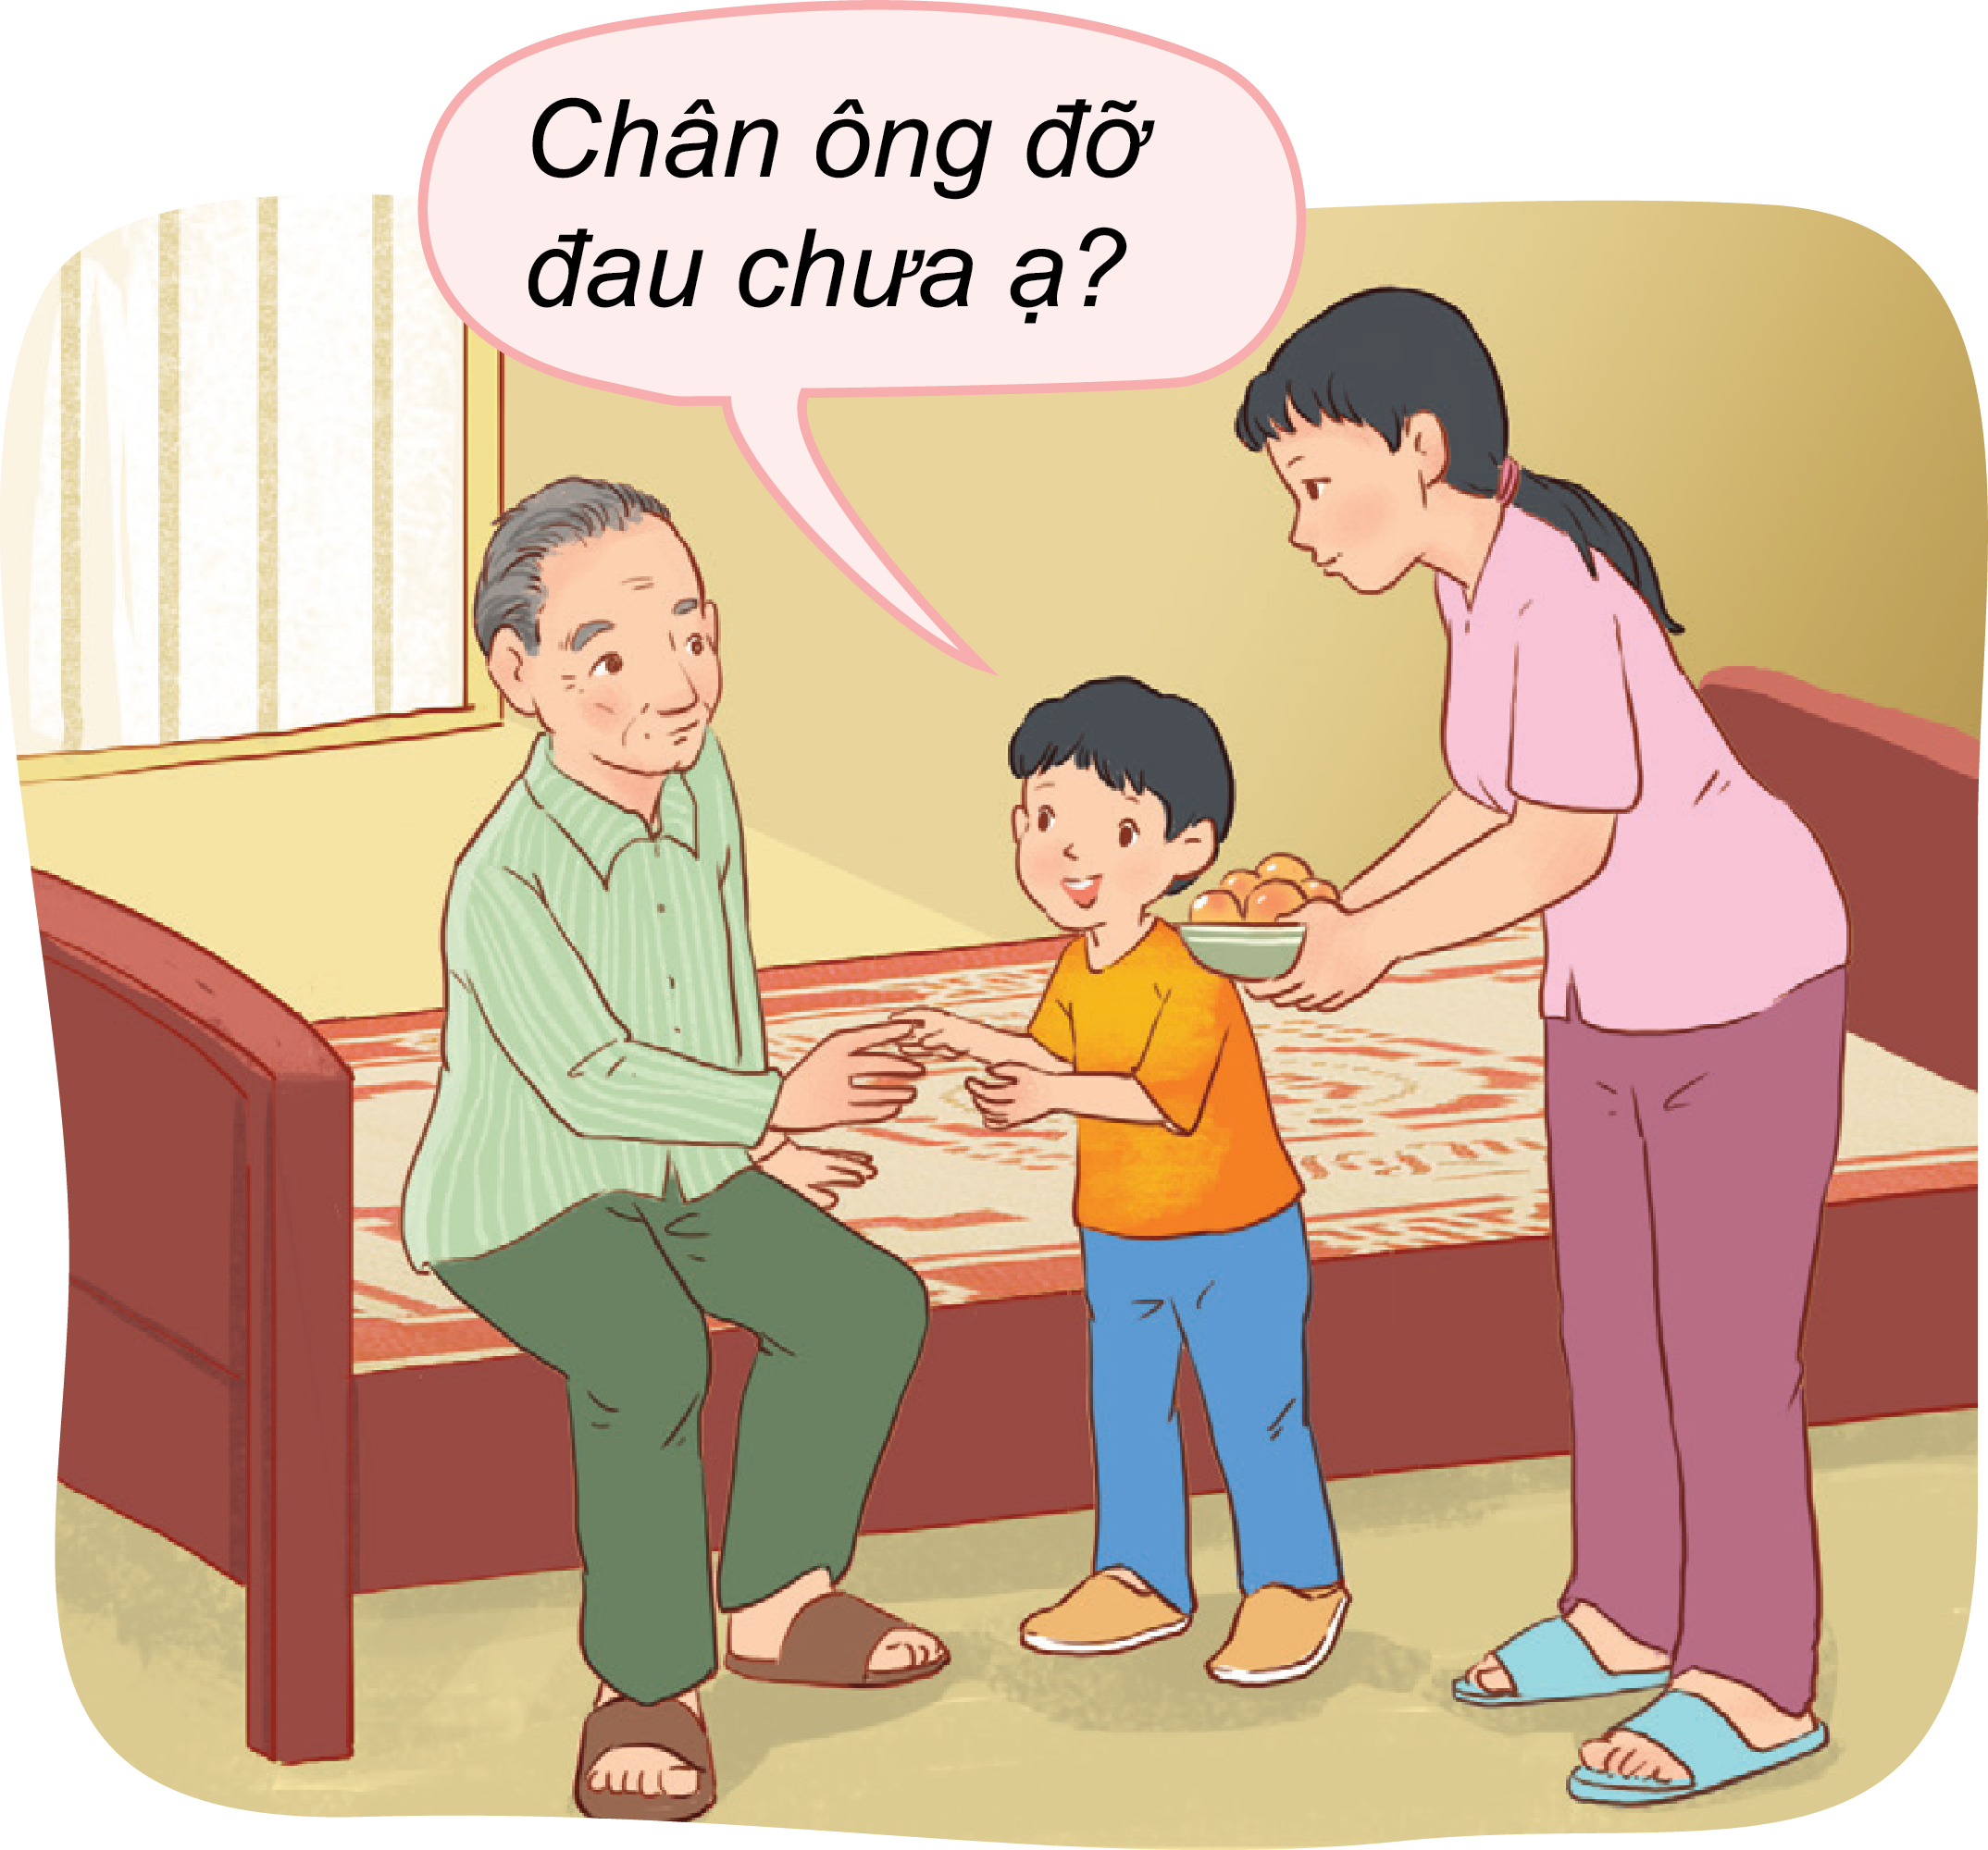
Khi hàng xóm bị ốm, em và mẹ thường qua thăm hàng xóm và giúp đỡ họ công việc nhà đơn giản.

Slide 7
TRANH VẼ GÌ?

Slide 8
Hoạt động:
Hoạt động:
LUYỆN ĐỌC THÀNH TIẾNG
LUYỆN ĐỌC THÀNH TIẾNG

Slide 9
Đọc mẫu
Đọc mẫu
Mắt dõi
Tai nghe
Tay dò

Slide 10
Thuở xưa, ở làng nọ, có một chàng trai nghèo sống bằng nghề kiếm củi. Chàng rất thông minh và ham học.
Nghe tin nhà vua mở khoa thi, chàng học trò nghèo miệt mài đèn sách. Đến bữa, đợi nhà hàng xóm ăn xong, chàng mới sang mượn nồi. Lần nào, chàng cũng cọ sạch nồi trước khi đem trả.
Khoa thi năm đó, chàng đỗ trạng nguyên. Nhà vua mở tiệc ban thưởng cho những người thi đỗ. Tiệc xong, nhà vua nói:
– Trước khi giúp nước, ta cho phép quan trạng về tạ ơn tổ tiên, thăm họ hàng, làng xóm. Ta sẽ ban thưởng cho nhà ngươi và cho phép nhà ngươi tự chọn phần thưởng.

Slide 11
Quan trạng lễ phép:
– Tâu bệ hạ! Thần chỉ xin một chiếc nồi nhỏ để mang về quê.
Nhà vua rất ngạc nhiên nhưng vẫn ban cho quan trạng một chiếc nồi đúc bằng vàng.
Về đến nơi, quan trạng chào hỏi, cảm ơn dân làng, rồi cầm chiếc nồi đi đến nhà hàng xóm. Thấy quan trạng đến, chủ nhà vội vàng ra chào, đón vào nhà. Quan trạng nói:
– Thưa ông, tôi xin biếu ông chiếc nồi nhà vua ban cho để tạ ơn. Nhờ ông có lòng giúp đỡ, tôi mới được như ngày nay.
Nghe quan trạng nói, người hàng xóm nghĩ thầm: “Cho mượn nồi thì có gì mà quan trạng phải trả ơn to đến thế!”. Như đoán biết ý nghĩ của ông, quan trạng thong thả:

Slide 12
– Hồi đó, vì bận ôn thi không có thời gian đi kiếm gạo, nên tôi đã mượn nồi của nhà ông để ăn vét cơm cháy trong mấy tháng trời. Nay đã đỗ đạt, tôi có chút quà mọn để trả ơn.
Chủ nhà và dân làng rất xúc động, cảm phục gương hiếu học và lòng biết ơn của quan trạng.
Vị quan trạng trẻ tuổi ấy chính là Tô Tịch, một người học giỏi nổi tiếng thời trước của nước ta. Dân gian yêu mến gọi ông là Trạng Nồi.
Theo Kho tàng truyện dân gian Việt Nam

Slide 13
Giọng người dẫn truyện thong thả, chậm rãi.
Nhấn giọng ở những từ ngữ miêu tả cảm xúc của nhân vật; giọng quan trạng khiêm nhường, từ tốn; giọng nhà vua chậm rãi, uy nghiêm; giọng ngươic hàng xóm ngạc nhiên..

Slide 14
LUYỆN ĐỌC TỪ KHÓ
LUYỆN ĐỌC TỪ KHÓ
miệt mài
ban thưởng

Slide 15
LUYỆN ĐỌC CÂU DÀI
LUYỆN ĐỌC CÂU DÀI
Hồi đó,/ vì bận ôn thi/ không có thời gian đi kiếm gạo,/ nên tôi đã mượn nồi của nhà ông/ để ăn vét cơm cháy trong mấy tháng trời.//
Vị trạng nguyên trẻ tuổi ấy/ chính là Tô Tịch,/ một người học giỏi/ nổi tiếng thời trước của nước ta.//

Slide 16
Bài tập đọc được chia làm mấy đoạn?
Đoạn 1: Từ đầu đến “khi đem trả”.
Đoạn 2: Tiếp theo đến “đúc bằng vàng”.
Đoạn 3: Còn lại.

Slide 17
Đoạn 1:
Thuở xưa, ở làng nọ, có một chàng trai nghèo sống bằng nghề kiếm củi. Chàng rất thông minh và ham học.
Nghe tin nhà vua mở khoa thi, chàng học trò nghèo miệt mài đèn sách. Đến bữa, đợi nhà hàng xóm ăn xong, chàng mới sang mượn nồi. Lần nào, chàng cũng cọ sạch nồi trước khi đem trả.

Slide 18
Đoạn 2:
Khoa thi năm đó, chàng đỗ trạng nguyên. Nhà vua mở tiệc ban thưởng cho những người thi đỗ. Tiệc xong, nhà vua nói:
– Trước khi giúp nước, ta cho phép quan trạng về tạ ơn tổ tiên, thăm họ hàng, làng xóm. Ta sẽ ban thưởng cho nhà ngươi và cho phép nhà ngươi tự chọn phần thưởng.
Quan trạng lễ phép:
– Tâu bệ hạ! Thần chỉ xin một chiếc nồi nhỏ để mang về quê.
Nhà vua rất ngạc nhiên nhưng vẫn ban cho quan trạng một chiếc nồi đúc bằng vàng.

Slide 19
Đoạn 3:
Về đến nơi, quan trạng chào hỏi, cảm ơn dân làng, rồi cầm chiếc nồi đi đến nhà hàng xóm. Thấy quan trạng đến, chủ nhà vội vàng ra chào, đón vào nhà. Quan trạng nói:
– Thưa ông, tôi xin biếu ông chiếc nồi nhà vua ban cho để tạ ơn. Nhờ ông có lòng giúp đỡ, tôi mới được như ngày nay.
Nghe quan trạng nói, người hàng xóm nghĩ thầm: “Cho mượn nồi thì có gì mà quan trạng phải trả ơn to đến thế!”. Như đoán biết ý nghĩ của ông, quan trạng thong thả:
– Hồi đó, vì bận ôn thi không có thời gian đi kiếm gạo, nên tôi đã mượn nồi của nhà ông để ăn vét cơm cháy trong mấy tháng trời. Nay đã đỗ đạt, tôi có chút quà mọn để trả ơn.
Chủ nhà và dân làng rất xúc động, cảm phục gương hiếu học và lòng biết ơn của quan trạng.
Vị quan trạng trẻ tuổi ấy chính là Tô Tịch, một người học giỏi nổi tiếng thời trước của nước ta. Dân gian yêu mến gọi ông là Trạng Nồi.

Slide 20
Miệt mài (tập trung (học) và bị lôi cuốn vào đến mức như không một lúc nào có thể rời ra.)
Quà mọn (món quà đơn giản, không đáng kể gì – cách nói khiêm tốn)

Slide 21
Hoạt động:
Hoạt động:
LUYỆN ĐỌC NỐI TIẾP ĐOẠN THEO NHÓM
LUYỆN ĐỌC NỐI TIẾP ĐOẠN THEO NHÓM
Yêu Cầu
Tiêu chí đánh giá
Phân công đọc theo đoạn.
Tất cả thành viên đều đọc.
Giải nghĩa từ cùng nhau.
1. Đọc đúng.
2. Đọc to, rõ.
3. Ngắt, nghỉ đúng chỗ.

Slide 22
Hoạt động:
Hoạt động:
THI ĐUA ĐỌC TRƯỚC LỚP
THI ĐUA ĐỌC TRƯỚC LỚP
Tiêu chí đánh giá
1. Đọc đúng.
2. Đọc to, rõ.
3. Ngắt, nghỉ đúng chỗ.

Slide 23
BÌNH CHỌN NHÓM ĐỌC TỐT NHẤT
BÌNH CHỌN NHÓM ĐỌC TỐT NHẤT

Slide 24
Hoạt động:
Hoạt động:
LUYỆN ĐỌC HIỂU
LUYỆN ĐỌC HIỂU

Slide 25
Thảo nguyên: vùng đất rộng, bằng phẳng, thực vật chủ yếu là cỏ.
1. Ở đoạn đầu, chàng trai được giới thiệu như thế nào?
2. Trong bữa tiệc ban thưởng cho những người thi đỗ, quan trạng đã xin nhà vua đồ vật gì? Vì sao?
3. Vì sao người hàng xóm và dân làng lại xúc động, cảm phục quan trạng?
4. Kể tóm tắt câu chuyện.
5. Câu chuyện gợi cho em nhớ đến câu tục ngữ nào? Vì sao?

Slide 26
Thảo nguyên: vùng đất rộng, bằng phẳng, thực vật chủ yếu là cỏ.
1. Ở đoạn đầu, chàng trai được giới thiệu như thế nào?
Đoạn 1:
Chàng trai nhà nghèo, sống bằng nghề kiếm củi nhưng rất thông minh, ham học.

Slide 27
Ý CHÍNH CỦA ĐOẠN 1:
Chàng học trò nghèo mải lo chuyện đèn sách, phải mượn nồi của người hàng xóm để ăn vét cơm cháy.

Slide 28
Thảo nguyên: vùng đất rộng, bằng phẳng, thực vật chủ yếu là cỏ.
2. Trong bữa tiệc ban thưởng cho những người thi đỗ, quan trạng đã xin nhà vua đồ vật gì? Vì sao?
Quan trạng xin nhà vua một cái nồi nhỏ. Vì muốn tặng cái nồi để báo đáp một phần công ơn của người hàng xóm đã cho mình mượn nồi để ăn vét cơm cháy trong suốt mấy tháng ôn thi.

Slide 29
Ý CHÍNH CỦA ĐOẠN 2:
Chàng học trò nghèo đỗ trạng nguyên, xin nhà vua một cái nồi nhỏ làm quà tạ ơn người hàng xóm.

Slide 30
Thảo nguyên: vùng đất rộng, bằng phẳng, thực vật chủ yếu là cỏ.
3. Vì sao người hàng xóm và dân làng lại xúc động, cảm phục quan trạng?
Đoạn 2, 3:
Vì quan trạng vừa thông minh, ham học lại là người có nghĩa, có tình, biết ghi nhớ công ơn của người đã từng giúp đỡ mình.

Slide 31
Ý CHÍNH CỦA ĐOẠN 3:
Người hàng xóm và dân làng xúc động, cảm phục trước nghị lực và tấm lòng của quan trạng.

Slide 32
4. Kể tóm tắt câu chuyện.
Thảo nguyên: vùng đất rộng, bằng phẳng, thực vật chủ yếu là cỏ.
Ngày xưa, ở một làng nọ có một chàng trai nghèo nhưng rất thông minh, ham học. Nghe tin nhà vua mở khoa thi, chàng miệt mài đèn sách đến nỗi không có thời gian đi kiếm củi, lấy tiền đong gạo. Đến bữa, chờ người hàng xóm ăn xong, chàng lại sang mượn nồi về, vét chút cơm cháy còn lại để ăn cho đỡ đói. Nhờ thế, khoa thi năm đó, chàng đỗ trạng nguyên. Thi đỗ, quan trạng chỉ xin nhà vua một cái nồi nhỏ làm quà để tạ ơn người hàng xóm. Việc làm của quan trạng khiến ai ai cũng cảm phục và xúc động. Cũng từ đó, nhân dân yêu quý gọi quan trạng là Trạng Nồi.

Slide 33
5. Câu chuyện gợi cho em nhớ đến câu tục ngữ nào? Vì sao?
Thảo nguyên: vùng đất rộng, bằng phẳng, thực vật chủ yếu là cỏ.
- Câu tục ngữ: “Có chí thì nên” vì chàng trai biết vượt qua hoàn cảnh nghèo khó để thi đỗ;
- Câu tục ngữ: “Ăn quả nhớ người trồng cây” vì quan trạng dù đỗ đạt, thành tài nhưng cũng không quên người đã giúp đỡ mình

Slide 34
Nội dung chính của bài đọc là gì?
Ông Trạng Nồi là người xem trọng tình nghĩa, không quên ơn những người đã giúp mình trong những lúc khó khăn.

Slide 35
Ý nghĩa của bài đọc là gì?
Ca ngợi một nét đẹp trong ứng xử của người Việt Nam: trọng tình, trọng nghĩa.

Slide 36
Hoạt động:
Hoạt động:
LUYỆN ĐỌC LẠI
LUYỆN ĐỌC LẠI

Slide 37
NHẮC LẠI
NHẮC LẠI
Nội dung chính của bài đọc là gì?
Ông Trạng Nồi là người xem trọng tình nghĩa, không quên ơn những người đã giúp mình trong những lúc khó khăn.

Slide 38
Giọng người dẫn truyện thong thả, chậm rãi.
Nhấn giọng ở những từ ngữ miêu tả cảm xúc của nhân vật; giọng quan trạng khiêm nhường, từ tốn; giọng nhà vua chậm rãi, uy nghiêm; giọng ngươic hàng xóm ngạc nhiên..

Slide 39
LẮNG NGHE ĐỌC MẪU
LẮNG NGHE ĐỌC MẪU
Về đến nơi,/ quan trạng chào hỏi,/ cảm ơn dân làng,/ rồi cầm chiếc nồi đi đến nhà hàng xóm.// Thấy quan trạng đến,/ chủ nhà vội vàng ra chào,/ đón vào nhà.// Quan trạng nói:/
– Thưa ông,/ tôi xin biếu ông chiếc nồi/ nhà vua ban cho/ để tạ ơn.// Nhờ ông có lòng giúp đỡ,/ tôi mới được như ngày nay.//
Nghe quan trạng nói,/ người hàng xóm nghĩ thầm:// “Cho mượn nồi thì có gì mà quan trạng phải trả ơn to đến thế!”.// Như đoán biết ý nghĩ của ông,/ quan trạng thong thả://
– Hồi đó,/ vì bận ôn thi/ không có thời gian đi kiếm gạo,/ nên tôi đã mượn nồi của nhà ông để ăn vét cơm cháy/ trong mấy tháng trời. Nay đã đỗ đạt,/ tôi có chút quà mọn/ để trả ơn.//
Chủ nhà và dân làng rất xúc động,/ cảm phục gương hiếu học/ và lòng biết ơn của quan trạng.//
Vị trạng nguyên trẻ tuổi ấy/ chính là Tô Tịch,/ một người học giỏi/ nổi tiếng thời trước/ của nước ta.// Dân gian yêu mến/ gọi ông là Trạng Nồi.//

Slide 40
Hoạt động:
Hoạt động:
LUYỆN ĐỌC NỐI TIẾP ĐOẠN THEO NHÓM
LUYỆN ĐỌC NỐI TIẾP ĐOẠN THEO NHÓM
Yêu Cầu
Tiêu chí đánh giá
Phân công đọc theo đoạn.
Tất cả thành viên đều đọc.
Giải nghĩa từ cùng nhau.
1. Đọc đúng.
2. Đọc to, rõ.
3. Ngắt, nghỉ đúng chỗ.

Slide 41
Hoạt động:
Hoạt động:
THI ĐUA ĐỌC TRƯỚC LỚP
THI ĐUA ĐỌC TRƯỚC LỚP
Tiêu chí đánh giá
1. Đọc đúng.
2. Đọc to, rõ.
3. Ngắt, nghỉ đúng chỗ.

Slide 42
BÌNH CHỌN NHÓM ĐỌC TỐT NHẤT
BÌNH CHỌN NHÓM ĐỌC TỐT NHẤT

Slide 43
Hoạt động:
Hoạt động:
LUYỆN TẬP MỞ RỘNG
LUYỆN TẬP MỞ RỘNG

Slide 44
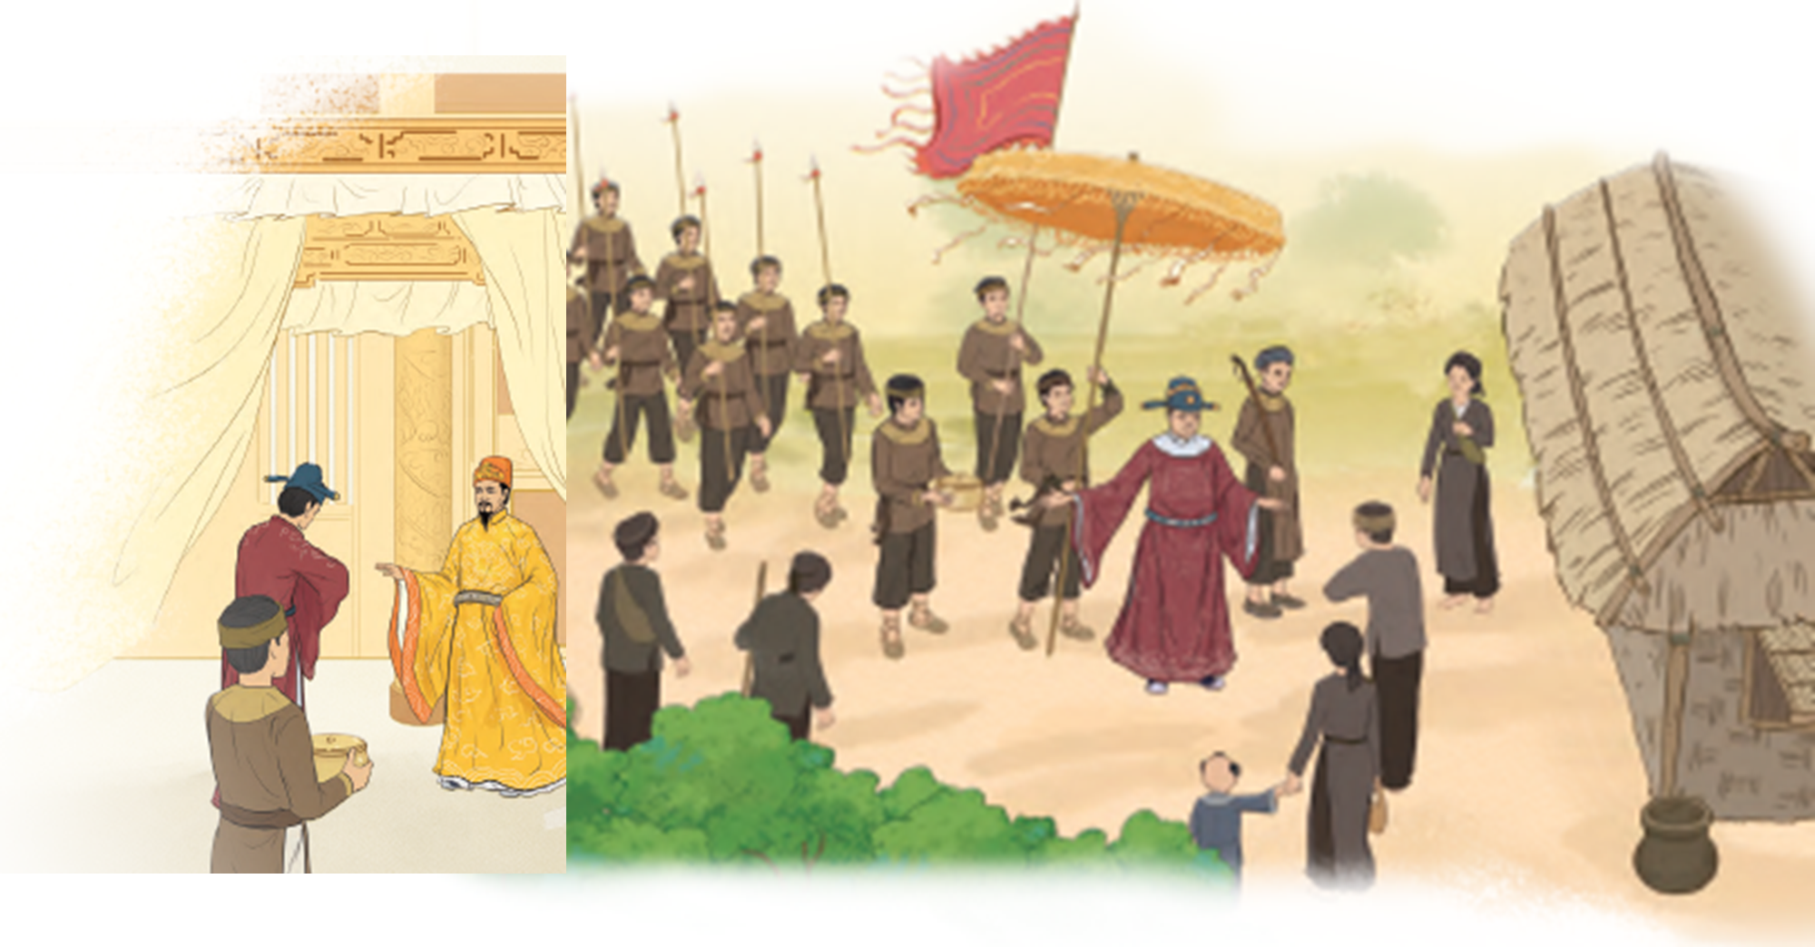
Thảo nguyên: vùng đất rộng, bằng phẳng, thực vật chủ yếu là cỏ.
Viết 4 – 5 câu bày tỏ suy nghĩ, cảm xúc của em về một nhân vật trong bài đọc “Ông Trạng Nồi”.

Slide 45
MẪU:
Ông Trạng Nồi là một tấm gương hiếu học cho mọi người noi theo. Nhà nghèo, hoàn cảnh thiếu thốn, nhưng ông đã cố gắng vượt qua để đạt được thành tích cao. Khi đỗ trạng nguyên, ông nhớ ơn người hàng xóm đã giúp đỡ mình. Không chỉ là người giỏi giang, ông còn là người sống có tình nghĩa, được dân gian yêu mến, nể phục.
Thảo nguyên: vùng đất rộng, bằng phẳng, thực vật chủ yếu là cỏ.

Slide 46
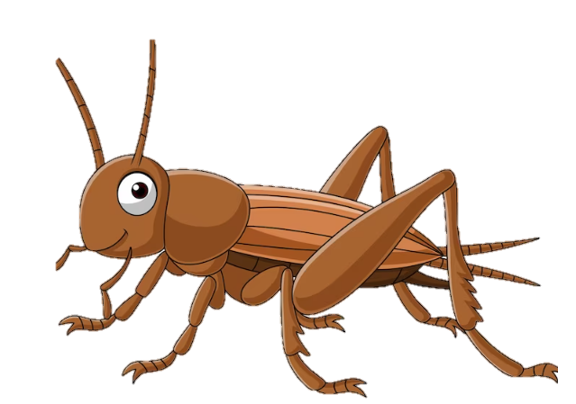
VẬN DỤNG
VẬN DỤNG

Slide 47
https://www.youtube.com/watch?v=7dWdwK6P01s

Slide 48
DẶN DÒ
DẶN DÒ
GV ĐIỀN VÀO ĐÂY
GV ĐIỀN VÀO ĐÂY
GV ĐIỀN VÀO ĐÂY
GV ĐIỀN VÀO ĐÂY

Slide 49
TẠM BIỆT VÀ HẸN GẶP LẠI
TẠM BIỆT VÀ HẸN GẶP LẠI

